Slide 1
Департамент санитарно-эпидемиологического контроля Акмолинской области Комитета санитарно-эпидемиологического контроля Министерства здравоохранения Республики Казахстан
Санитарно-эпидемиологические требования к дошкольным организациям
г.Кокшетау, февраль 2025 года
Notes:
1

Slide 2

Объекты дошкольного воспитания и обучения всех видов
Наименование города, района | Количество ДДУ
 | 2023 | из них без СЭЗ | 2024 | из них без СЭЗ
Аккольский | 6 |  | 6
Аршалынский | 27 |  | 27
Астраханский | 7 |  | 8
Атбасарский | 7 |  | 7
Биржан сал | 2 |  | 2
Буландынский | 5 |  | 5
Бурабайский | 12 |  | 12
Егиндыкольский | 1 |  | 1
Ерейментауский | 13 |  | 13
Есильский | 5 |  | 5
Жаксынский | 5 |  | 3
Жаркаинский | 3 |  | 3
Зерендинский | 6 |  | 6
Коргалжынский | 3 |  | 4
Сандыктауский | 3 |  | 3
Целиноградский | 60 |  | 64
Шортандинский | 9 |  | 12
г.Степногорск | 12 |  | 13
г.Кокшетау | 48 | 1 | 49 | 4
г.Косшы | 59 | 2 | 68
Итого : | 239 | 3 | 311 | 4
Объекты высокой эпидемической значимости
Санитарно-эпидемиологическое заключение
Проводят лабораторные испытания в аккредитованной испытательной лаборатории согласно приложению 8 приказа Министра здравоохранения Республики Казахстан от 30 декабря 2020 года № ҚР ДСМ-336/2020 «О некоторых вопросах оказания государственных услуг в сфере санитарно-эпидемиологического благополучия населения»
После получения результатов лабораторных исследований подает заявление через веб-портал «электронного правительства» www.egov.kz, www.elicense.kz.
https://youtu.be/Atf3nGAsA1k?si=N2vhjfQQUBgr4tOl

Slide 3


Лабораторно-инструментального исследования (испытания), необходимые для получения санитарно-эпидемиологического заключения
Объекты | Виды исследований (испытаний)
 | Микроклимат | Вода бак и хим | вода из закрытых плавательных бассейнов и ванн (бак, сан-хим, паразитологические) | Напряженность ЭМП | Освещенность
Объекты дошкольного воспитания и обучения | + | + | + (при наличии) | + компьютерные и мультимедийные классы (кабинеты) | +
Лабораторно-инструментальные исследований (испытаний) проводится аккредитованными лабораториями!
Реестр субъектов аккредитации:
https://techreg.kezekte.kz/ru/acc/subjects?flCertificateNumber=&flOrgBin=150741024821&flOrgName=
http://85.159.31.40/index.php?do=web_search

Slide 4
Переоформление санитарно-эпидемиологического заключения осуществляется
без проведения дополнительных или повторных исследований (испытаний), в
следующих случаях:
1) выявления в документе ошибок (опечаток);
2) перерегистрации индивидуального предпринимателя – услугополучателя,
изменения его наименования или юридического адреса;
3) изменения наименования и (или) места нахождения юридического лица –
услугополучателя, изготовителя продукции;
4) изменения адреса места нахождения объекта без его физического перемещения.
При переоформлении разрешения в случаях, услугополучатель направляет заявление согласно приложению с подтверждающими документами о соответствующих изменениях в течении 30 (тридцати) календарных дней с момента возникновения изменений, послуживших основанием для переоформления санитарно-эпидемиологического заключения.

Slide 5
Результаты проведенных проверок
Наименование региона | Всего ДДУ | проверено по КВТ | из них с нарушением | % | проверено внепланово | из них с нарушением | %
Аккольский | 6 | 3 | 2 | 67% | 10 | 5 | 50%
Аршалынский | 27 | 2 | 1 | 50% | 9 | 5 | 56%
Астраханский | 8 | 4 | 2 | 50% | 4 | 4 | 100%
Атбасарский | 7 | 5 | 0 | 0% | 7 | 7 | 100%
Буландынский | 5 | 1 | 1 | 100% | 0 | 0 | 0%
Бурабайский | 12 | 4 | 0 | 0% | 8 | 8 | 100%
Егиндыкольский | 1 | 1 | 1 | 100% | 0 | 0 | 0%
Биржан Сал | 2 | 0 | 0 | 0% | 2 | 2 | 100%
Ерейментауский | 13 | 2 | 2 | 100% | 12 | 12 | 100%
Есильский | 5 | 1 | 1 | 100% | 6 | 5 | 83%
Жаксынский | 3 | 0 | 0 | 0% | 3 | 3 | 100%
Жаркаинский | 3 | 0 | 0 | 0% | 2 | 2 | 100%
Зерендинский | 6 | 2 | 2 | 100% | 2 | 2 | 100%
Коргалжинский | 4 | 0 | 0 | 0% | 0 | 0 | 0%
Сандыктауский | 3 | 3 | 0 | 0% | 5 | 5 | 100%
Шортандинский | 12 | 1 | 0 | 0% | 0 | 0 | 0%
Целиноградский | 63 | 17 | 0 | 0% | 63 | 63 | 100%
г.Степногорск | 13 | 3 | 1 | 33% | 5 | 5 | 100%
г.Кокшетау | 50 | 12 | 11 | 92% | 26 | 26 | 100%
г.Косшы | 68 | 3 | 0 | 0% | 1 | 1 | 100%
ИТОГО | 311 | 64 | 24 | 38% | 165 | 155 | 94%
Основные выявленные нарушения санитарных правил:
- неудовлетворительное санитарно-техническое состояние объекта;
- требований к оборудованию системы вентиляции;
- требований к оборудованию системы водоснабжения;
- требований к оборудованию системы водоотведения;
- требований к оборудованию к условиям воспитания и обучения;
- организация программы производственного контроля;
- требований к условиям труда и к персоналу;
- требований к условиям проживания;
- требований к организацию питания;
- требований к медицинскому обеспечению.

Slide 6
Организация производственного контроля
Наименование региона | Всего ДДУ | Количество объектов где организован производственный контроль | % | Предоставлен отчет ПК за 1 пг 2024 года | % | выдана рекомендация по отчету ПК за 1 пг 2024 года | Предоставлен отчет ПК за 2 пг 2024 года | % | выдана рекомендация по отчету ПК за 2 пг 2024 года | из них предоставили отчеты по рекомендательным письмам
Аккольский | 6 | 6 | 100% | 6 | 100% | 0 | 6 | 100% | 0 | 0
Аршалынский | 27 | 27 | 100% | 27 | 100% | 0 | 27 | 100% | 0 | 0
Астраханский | 8 | 8 | 100% | 8 | 100% | 0 | 8 | 100% | 0 | 0
Атбасарский | 7 | 7 | 100% | 7 | 100% | 0 | 7 | 100% | 0 | 0
Буландынский | 5 | 5 | 100% | 5 | 100% | 0 | 5 | 100% | 0 | 0
Бурабайский | 12 | 12 | 100% | 12 | 100% | 0 | 7 | 58% | 12 | 7
Егиндыкольский | 1 | 1 | 100% | 1 | 100% | 1 | 1 | 100% | 0 | 0
Биржан Сал | 2 | 2 | 100% | 2 | 100% | 0 | 2 | 100% | 0 | 0
Ерейментауский | 13 | 13 | 100% | 13 | 100% | 7 | 13 | 100% | 0 | 0
Есильский | 5 | 5 | 100% | 5 | 100% | 0 | 5 | 100% | 0 | 0
Жаксынский | 3 | 3 | 100% | 3 | 100% | 5 | 2 | 67% | 1 | 1
Жаркаинский | 3 | 3 | 100% | 3 | 100% | 0 | 3 | 100% | 0 | 0
Зерендинский | 6 | 6 | 100% | 6 | 100% | 2 | 6 | 100% | 2 | 2
Коргалжинский | 4 | 4 | 100% | 4 | 100% | 0 | 4 | 100% | 4 | 4
Сандыктауский | 3 | 3 | 100% | 3 | 100% | 0 | 3 | 100% | 0 | 0
Шортандинский | 12 | 12 | 100% | 12 | 100% | 5 | 6 | 50% | 6 | 6
Целиноградский | 63 | 63 | 100% | 45 | 71% | 15 | 0 | 0% | 0 | 0
г.Степногорск | 13 | 13 | 100% | 13 | 100% | 0 | 13 | 100% | 0 | 0
г.Кокшетау | 50 | 43 | 86% | 43 | 86% | 7 | 43 | 86% | 7 | 0
г.Косшы | 68 | 62 | 91% | 34 | 50% | 25 | 35 | 51% | 28 | 2
ИТОГО | 311 | 298 | 96% | 252 | 81% | 67 | 196 | 63% | 60 | 22

Slide 7
Санитарных правил «Санитарно-эпидемиологические требования к осуществлению производственного контроля» Приказ Министра здравоохранения Республики Казахстан от 7 апреля 2023 года № 62.
Информация о результатах производственного контроля
Наименование объекта ____________________________________________________________________________________________________
Сфера деятельности объекта ______________________________________________________________________________________________ Отчетный период за ___________________________________________________________________________________ (полугодие, за год)
№ | Сведения о лице, осуществляющем производственный контроль, в том числе |  | Результаты производственного контроля
 | на базе производственной лаборатории объекта | с привлечением лаборатории (испытательного центра) | всего исследовано (перечислить объекты внешней среды и число проб – сырье, готовая продукция, смывы, воздух, и другие) | выявлено несоответствий (перечислить показатели безопасности, по которым выявлено несоответствие – БГКП, патогенная флора, токсические вещества и другие) | Принятые меры и проведенные мероприятия по устранению
1 | 2 | 3 | 4 | 5 | 6
Информация о результатах производственного контроля, проводимого на объектах представляется в территориальные подразделения государственного органа в сфере санитарно-эпидемиологического благополучия населения 1 раз в полугодие к 5 числу последующего месяца по прилагаемой форме.

Slide 8
Объекты | Лабораторные исследования | Кратность проведения производственного контроля | Количество проб или замеров
пищеблоки | пробы пищевых продуктов (сырье) на микробиологические показатели, единиц | 1 раз в полугодие | 7 проб
 | пробы готовых блюд на микробиологические исследования |  | согласно меню раскладки
 | пробы воды на микробиологические и санитарно-химические показатели, единиц | один раз в год | 1 проба
 | блюда на калорийность, единиц |  | согласно меню раскладки
 | смывы, единиц | 1 раз в полугодие | 10 смывов
 | определение витамина С |  | 1 проба
 | определение остаточного хлора в 1% растворах хлорсодержащих дезинфицирующих средствах (в сухих препаратах и в растворе) |  | 1 проба (при наличии)
 | вода питьевая из местных источников водоснабжения (централизованное, колодцы, скважины, каптажи) на бактериологические, санитарно-химические, исследования | один раз в год | 1 проба
приемные комнаты, раздевальные, групповые, спальни, спортивные и музыкальные залы, медицинские кабинеты, помещения для отдыха и сна | температура воздуха | ежедневно в период отопительного сезона | 1 измерение (1 точка)
песочницы объектов | песок и почва на санитарно-микробиологические и паразитологические исследования (на содержание гельминтов) | один раз в год | 30% песочниц
компьютерные и мультимедийные классы, кабинеты | напряженность электростатического поля на рабочих местах | 1 раз в 3 года | каждое рабочее место
закрытые плавательные бассейны и ванны | пробы воды на бактериологические, санитарно-химические, паразитологические исследования | один раз в полугодия | 2 пробы (с мелкой и глубокой чаши бассейна)
группы | смывы с внешней среды на БГКП в буфетных и паразитологические показатели в игровых и спальнях | один раз в полугодия | 5 смывов с каждой группы
 | уровень искусственной освещенности | один раз в 3 года | 7 замеров
Помещения в целом | кратность воздухообмена приточно-вытяжной вентиляции с искусственным побуждением, естественной вентиляции | 1) системы местной вытяжной и местной приточной вентиляции – 1 раз в год; 2) системы общеобменной механической и естественной вентиляции – 1 раз в 3 года
обязательные медицинские осмотры | полнота обследований, своевременность | 1 раз в полгода

Slide 9

Обязательные медицинские осмотры, объем лабораторных и функциональных исследований проводятся в соответствии и с приказом и.о. Министра здравоохранения Республики Казахстан от 15 октября 2020 года № ҚР ДСМ-131/2020.
Целевые группы лиц, подлежащих обязательным медицинским осмотрам | Предварительные медицинские осмотры (при поступлении на работу или учебу) | Периодические медицинские осмотры
 | Лабораторные и функциональные исследования | Лабораторные и функциональные исследования | Периодичность осмотров
Работники дошкольных организаций, школ-интернатов, детских санаторных круглогодичных оздоровительных организаций, детских домов, работники домов семейного типа | Флюорография | Флюорография | Через каждые 12 месяцев
 | Обследование на яйца гельминтов, на сифилис, на носительство возбудителей дизентерии, сальмонеллеза, брюшного тифа, паратифов А и В, на носительство патогенного стафилококка | Обследование на яйца гельминтов, на сифилис, на носительство возбудителей: дизентерии, сальмонеллеза, брюшного тифа, паратифов А и В, на носительство патогенного стафилококка | Через каждые 6 месяцев

Slide 10







ЛИЧНАЯ МЕДИЦИНСКАЯ КНИЖКА.
МОДУЛЬ «ЛИЧНЫЕ МЕДИЦИНСКИЕ КНИЖКИ»
предназначен для учета и мониторинга своевременного прохождения мед. осмотров и получения допуска к работе с целью недопущения нарушения санитрано-эпидемиологических правил декретированным группам населения
Модуль «ЛМК» будет выступать ед. хранилищем электронных ЛМК
База данных наполняется за счет интеграционного сервиса с МИС
Пациент
В случае проф. пригодности
врач выдает допуск
к работе и создает
электронную ЛМК
МОДУЛЬ «ЛМК»
МО (МИС)
Пациент
МО (МИС)
Формирует ЛМК
и отправляет в модуль «ЛМК» в АПП БН
Принимает форму ЛМК и собирает имеющиеся сведения по пациенту из ИС МЗ РК
Публикует ЛМК в сервисе «c-Densaulyq» приложения eGov mobile
Территориальные подразделения ДСЭК, КСЭК ведут мониторинг своевременного прохождения дектретированных групп населения
Обращается
в МО
для получения ЛМК
Создает
направление
на лабораторные и функциональные исследования
Сдает анализы
и проходит
осмотр
Обнаружена инфекция
отправляет информацию
отправляет Экстренное извещение
МОДУЛЬ «ЭКСТРЕННОЕ ИЗВЕЩЕНИЕ»
При поступлении ЭИ в модуль «ЭИ» передаются медицинские данные по ИНН из ИС МЗ РК, в т.ч. модуля «Вакцинация»
Пользователи модуля «ЛМК»: Территориальные подразделения ДСЭК, КСЭК
Внутренние интеграции модуля:
Внешние интеграции модуля:
РПН – в части паспортных данных пациентов и данных о вакцинациях
СУР – в части данных о мед организации
МИС - (Медицинские информационные системы)
13 марта текущего года зарегистрирован приказ «О внесении изменений в Приказ Министра здравоохранения Республики Казахстан от 16 ноября 2020 года № ҚР ДСМ-196/2020 «Об утверждении Правил выдачи, учета и ведения личных медицинских книжек»», согласно которого с 1 января 2025 года осуществление выдачи, учета и ведения ЛМК будет осуществляться только в ЭЛЕКТРОННОЙ ФОРМЕ.

Slide 11
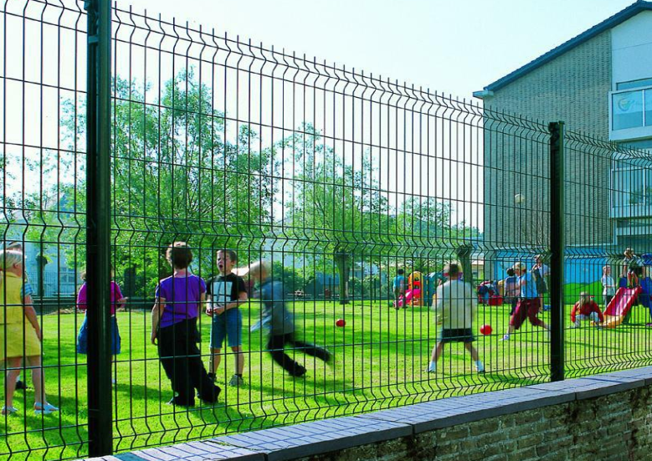
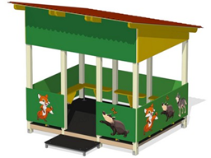
Санитарно-эпидемиологические требования к выбору земельного участка под строительство,
проектированию, эксплуатации, реконструкции объектов
При эксплуатации объектов территория имеет ограждение, без повреждений
На территории объектов предусматриваются отдельные игровые площадки для каждой возрастной группы детей. Размеры площадок принимаются не менее 4м² на одно место от количества детей.
На каждой игровой площадке предусматривается огражденный с трех сторон теневой навес не менее 20 м² для защиты от солнца и осадков. Пол теневых навесов предусматривается деревянный
Notes:
11

Slide 12
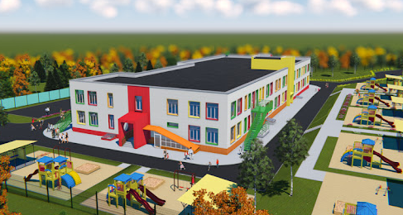


Дошкольная организация размещается в отдельно стоящем здании
На территории и в помещениях ДО объектов не размещают объекты, функционально с ними не связанные.
В частных домовладениях
На первых двух этажах многоквартирного жилого дома, а также во встроено-пристроенных помещениях. Размещение на втором этаже многоквартирного жилого дома допускается при отсутствии жилых помещений на первом этаже. ДО размещаемые, на первых двух этажах многоквартирного жилого дома имеют отдельный вход, не совмещенный с подъездом жилого дома

Slide 13
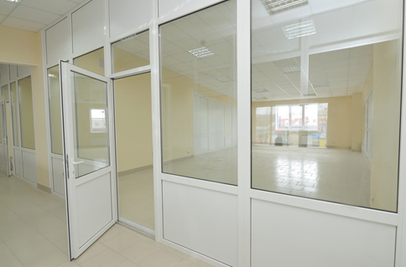

На объектах обеспечивается медицинское обслуживание детей
На первом этаже зданий объектов предусматриваются медицинские помещения и изолятор. Изолятор предусматривается не проходным, размещается смежно с медицинским кабинетом с устройством между ними остекленной перегородки на высоте 1,2 м
В ДО с неполным пребыванием детей медицинские помещения не предусматриваются.
Ежедневно в каждой возрастной группе проводится утренний осмотр детей.
Оснащение медицинских помещений принимается согласно приложению 9 к
Санитарным правилам № ҚР ДСМ-59

Slide 14
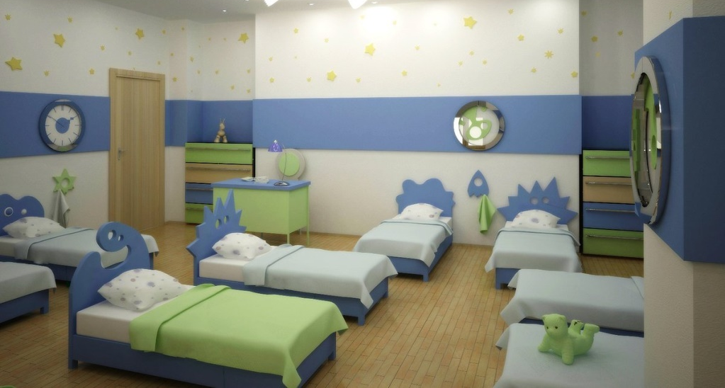
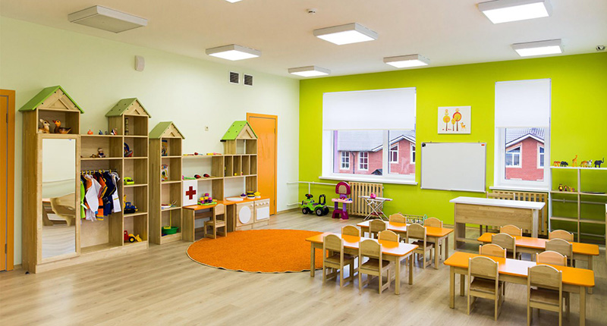
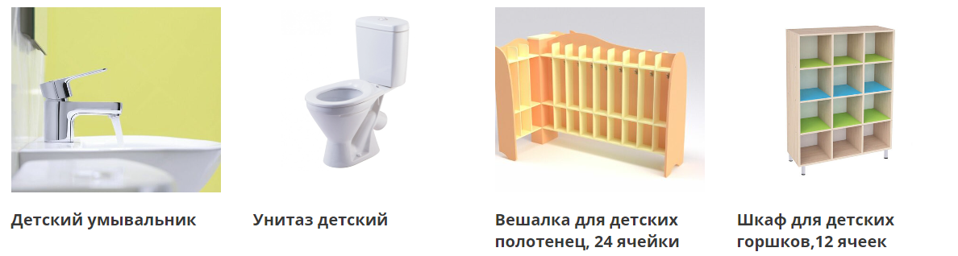
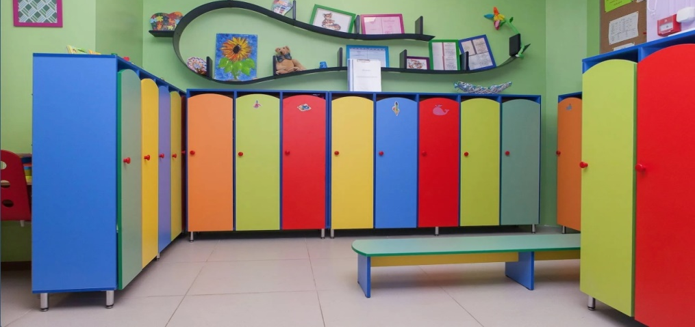
Возрастные групповые помещения дошкольных организаций и их площади
раздевальная | из расчета не менее 0,7 м² на 1 ребенка
игровая | из расчета для групп ясельного и дошкольного возраста не менее 2,0 м² на 1 ребенка
буфетная-раздаточная | не менее 3,8 м²
спальня | из расчета для групп ясельного и дошкольного возраста не менее 1,8 м² на 1 ребенка
туалетная для типовых ДО:
для групп дошкольного возраста | не менее 16 м²
ясельного возраста | не менее 12 м²
туалетная для ДО, размещенная в приспособленных зданиях, в том числе для ДО вместимостью до трех групп | не менее 8 м²
Notes:
14

Slide 15
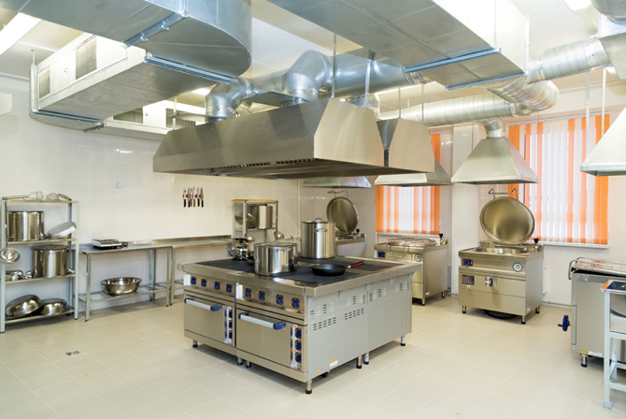
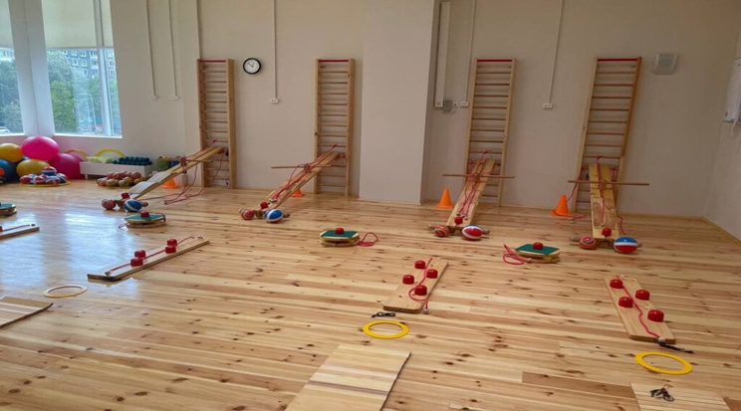
В помещениях с влажным режимом работы (медицинского назначения, пищеблок, санитарные узлы, прачечные, моечные) стены облицовывают плиткой или другими материалами на высоту не менее 1,5 м, в душевых на высоту не менее 1,8 м, допускающими уборку влажным способом с применением моющих и дезинфицирующих средств
Полы в помещениях имеют дощатое или паркетное покрытие. Допускается покрытие полов синтетическими полимерными материалами, утепленным линолеумом, допускающими обработку влажным способом и дезинфекцию

Slide 16
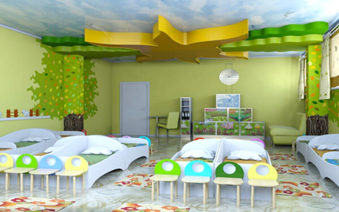
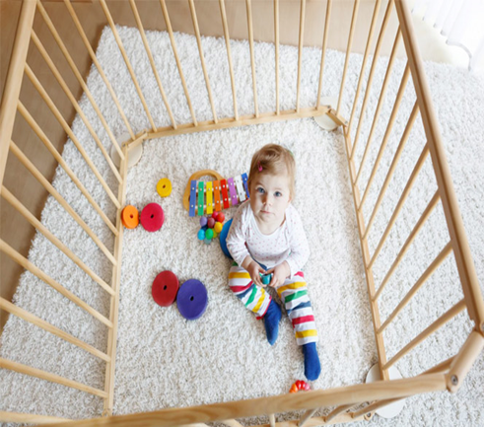
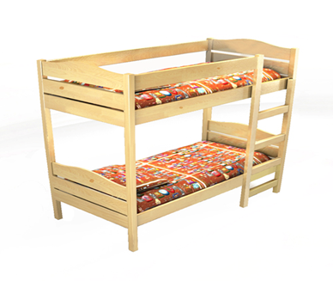
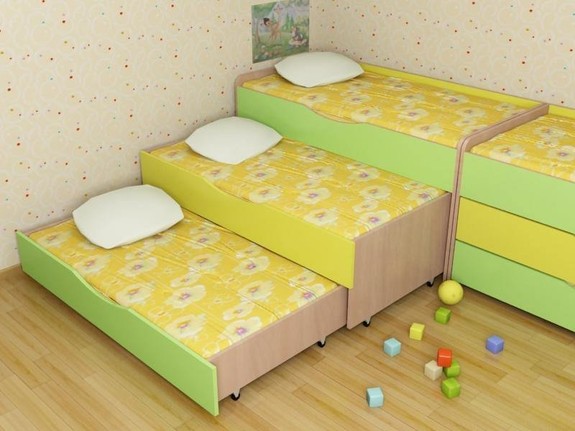
Спальные помещения объектов оборудуются индивидуальными стационарными кроватями
В группах ясельного возраста (от 1-2 лет) спальные помещения оборудуются манежами или стационарными кроватями
Допускается организация дневного сна детей дошкольного возраста (3-6 лет) на стационарных двухъярусных кроватях
Раскладных кроватях с твердым ложем или на трансформируемых (встроенных откидных, выдвижных, выкатных) кроватях

Slide 17
Инженерные сети
Водоснабжение
Объекты питания должны быть оборудованы централизованными системами холодного и горячего водоснабжения. При отсутствии централизованной системы допускается использование нецентрализованных или автономных систем питьевого водоснабжения, а также привозной питьевой воды.
Водоотведение
Для производственных и бытовых сточных вод оборудуются раздельными системами водоотведения с самостоятельными выпусками в наружные сети водоотведения. При отсутствии централизованной системы предусматриваются автономные системы водоотведения

Slide 18
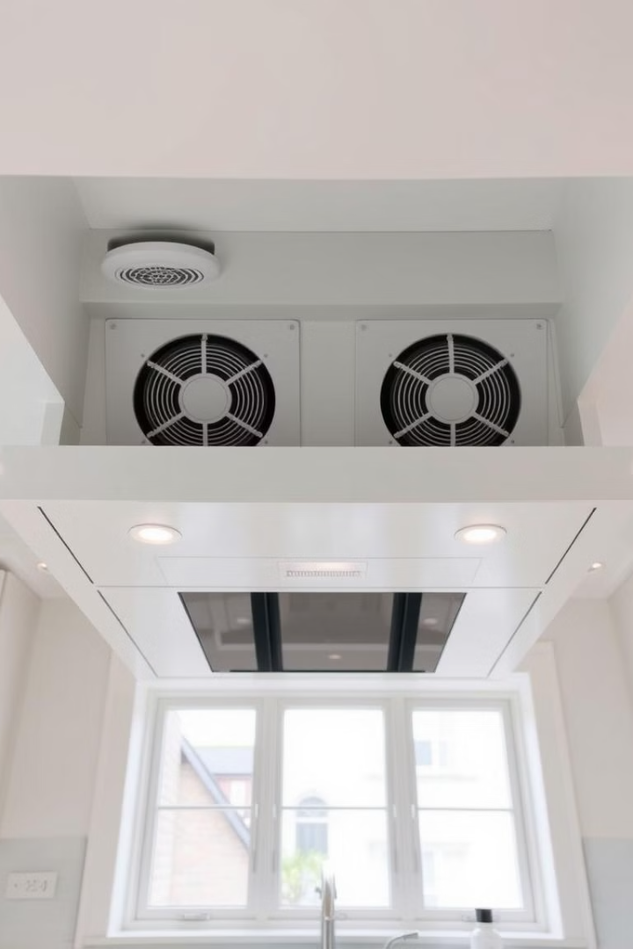
Теплоснабжение, освещение и вентиляция
1
Теплоснабжение
2
Освещение
Объекты питания должны иметь централизованную систему теплоснабжения или использовать автономные системы и оборудование для теплоснабжения, в том числе для обеспечения горячего водоснабжения.
На объекте питания предусматривается естественное и (или) искусственное освещение. В производственных помещениях используются типы светильников, предусматривающие предохранение их от повреждения и попадания стекол на пищевую продукцию.
3
Вентиляция
В помещениях объектов питания предусматриваются системы естественной и механической вентиляции и (или) кондиционирования, количество и (или) мощность, конструкция и исполнение которых обеспечат исключение загрязнения пищевой продукции.

Slide 19
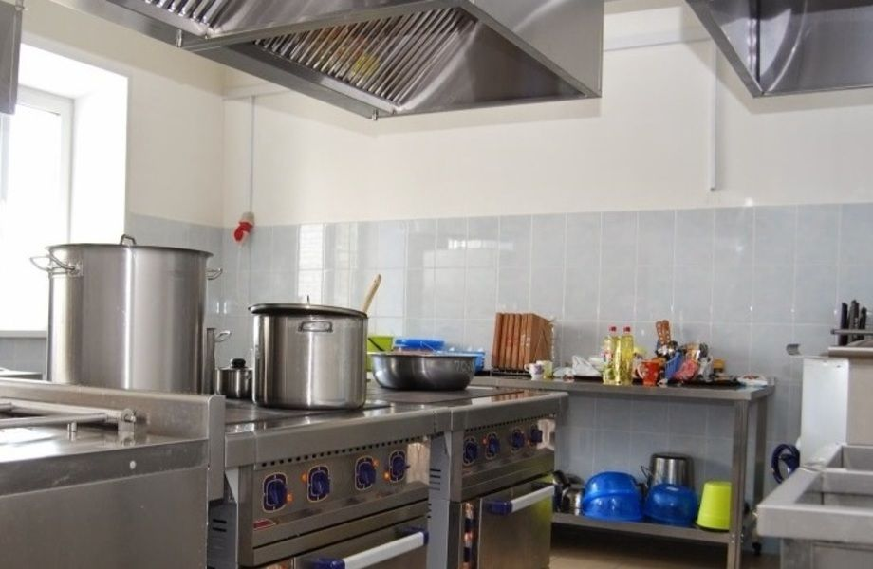
Внутренняя отделка
Внутренняя отделка помещений объекта питания производится с использованием нетоксичных отделочных материалов, без повреждений. В помещениях с обычным режимом работы стены, оборудование имеют гладкую, матовую поверхность, допускающую уборку влажным способом.
В помещениях с влажным режимом работы (пищеблок, санитарные узлы, душевые, моечные) стены облицовывают плиткой или другими материалами на высоту не менее 1,5 м, в душевых на высоту не менее 1,8 м, допускающими уборку влажным способом с применением моющих и дезинфицирующих средств.
Полы в помещениях имеют дощатое или паркетное покрытие. Допускается покрытие полов синтетическими полимерными материалами, утепленным линолеумом, допускающими обработку влажным способом и дезинфекцию. Поверхность пола во всех помещениях должна быть ровной, без щелей, изъянов и механических повреждений

Slide 20
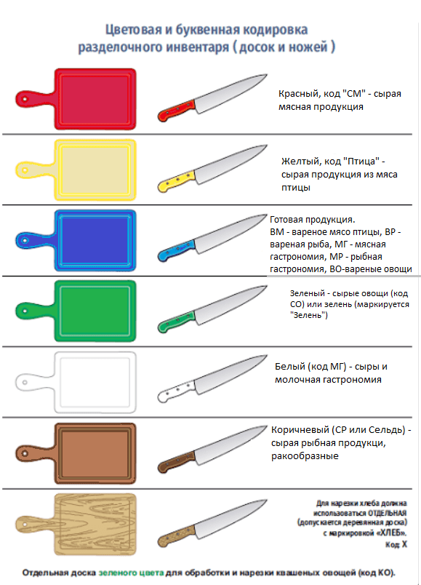



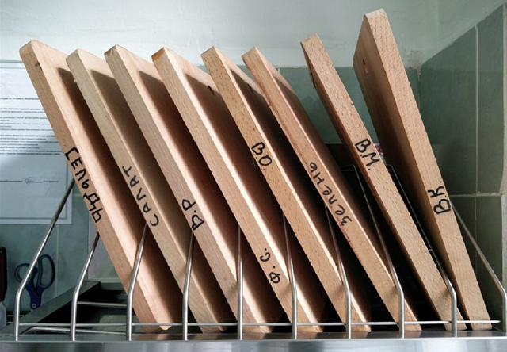
Оборудование пищеблока
Разделочный инвентарь
Холодильное оборудование
Разделочный инвентарь маркируется с использованием буквенной и (или) цветовой маркировки (кодировки), применяется в соответствии с их назначением на этапах технологического процесса.
Складские и производственные помещения оборудуются холодильным оборудованием и холодильными камерами для хранения пищевой продукции.
Посуда
Объект питания обеспечивается столовой, чайной, стеклянной посудой и столовыми приборами с учетом потребности объекта питания количеством одновременно используемой посуды.

Slide 21
Соблюдение поточности технологических процессов
Разделение помещений
Маркировка
При идеальных условиях для каждого технологического процесса должны быть выделены отдельные помещения – цеха (мясо-рыбный цех, цех первичной обработки овощей, цех вторичной обработки овощей, холодный цех, горячий цех, моечная для кухонной посуды, моечная для столовой посуды).
Инвентарь и оборудование для сырой продукции должны быть промаркированы в соответствии с обрабатываемым продуктом (сырое или готовое) и использоваться исключительно по назначению, не были расположены в непосредственной близости, а отграничивались либо технологическим процессом с применением высоких температур, либо стенами, перегородками, или находились в разных частях помещения.
1
2
3
Зональное деление
Часто встречается зональное деление цехов в одном или нескольких производственных помещениях. В таких случаях риски пересечения потоков сырья и готовой продукции, чистой и грязной посуды, а следовательно и контаминация готовых блюд микроорганизмами, гораздо выше.

Slide 22




Условия и качество мытья посуды
Раздельные моечные помещения
Для мытья и дезинфекции кухонной посуды, инвентаря и многооборотной транспортной упаковки (тары) предусматриваются раздельные моечные помещения или отделения (участки) с двухсекционными моечными ваннами с подводкой холодной и горячей воды через смесители.
Предусматривается отдельное помещение или отделение (участок), установка оборудования для приема использованной и выдачи чистой посуды, а также использование устройства раздельных окон для приема использованной и выдачи чистой посуды в моечной столовой посуды (отделении, участке).
Мытье столовой посуды
Для мытья посуды ручным способом оборудуются трехсекционные моечные ванны для столовой посуды, двухсекционные – для стеклянной посуды и столовых приборов.
Дезинфекция
В конце рабочего дня мойка и дезинфекция всей столовой, чайной, стеклянной посуды, столовых приборов, подносов, инвентаря и многооборотной транспортной упаковки (тары) в посудомоечных машинах проводится с использованием режимов обработки, обеспечивающих их дезинфекцию.

Slide 23
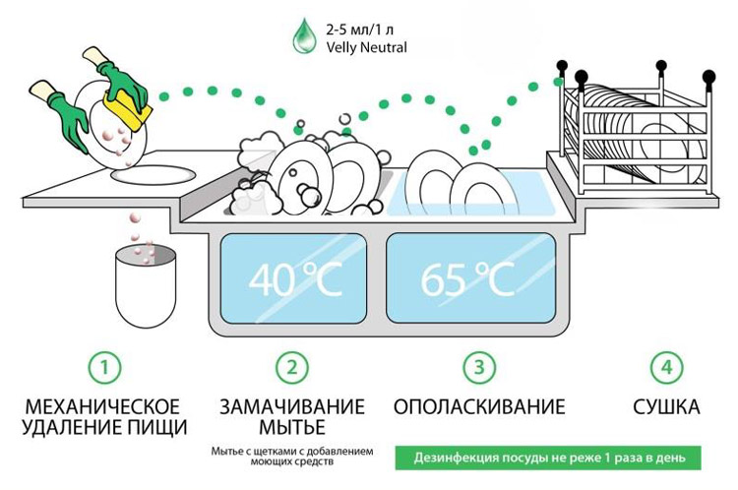

Slide 24





Режим питания и его особенности
1
Полноценное питание
Питание должно быть адекватным возрастным возможностям организма.
В рационе питания детей и подростков предусматривается пищевая
продукция, обогащенная витаминно-минеральным комплексом.
2
3
Питание для организованных коллективов обеспечивается разнообразным, рациональным, сбалансированным по пищевой ценности.
Ежедневно перед раздачей проводится органолептическая оценка качества блюд и кулинарных изделий. Фактический рацион питания и составление ежедневного меню обеспечивается в соответствии с утвержденным перспективным меню.
4
5
В меню исключается повторение одноименных блюд, гарниров или кулинарных изделий в течение одного дня и в последующие два календарных дня.

Slide 25


Запрещенные продукты
Запрещенные продукты
Простокваша, творог, кефир, фаршированные блинчики, макарон по-флотски, зельцы, форшмаки, студни, паштеты, кондитерские изделия с кремом, кондитерские изделия и сладости (шоколад, конфеты, печенье, а также в дошкольных организациях и домах ребенка - халва, мармелад, пастила) в потребительских упаковках, морсы, квасы, жареные во фритюре изделия, яйца всмятку, яичницы-глазуньи, сложные (более четырех компонентов) салаты, салаты, заправленные сметаной и майонезом, окрошка, грибы, пищевая продукция непромышленного (домашнего) изготовления, первые и вторые блюда на основе сухих пищевых концентратов быстрого приготовления, газированные, лечебные и лечебно-столовые минеральные воды, сладкие безалкогольные напитки, безалкогольные энергетические (тонизирующие) напитки, соки концентрированные диффузионные (за исключением упакованных минеральных и питьевых вод), фаст-фуды: гамбургеры, хот-доги, пиццы, наггетсы, чипсы (чипсонов), соленые сухариков с вкусовыми добавками, острые соусы, кетчупы, жгучие специи (перец, хрен, горчица).
Непастеризованное молоко, творог и сметана без термической обработки, нейодированная соль и необогащенная (нефортифицированная) железосодержащими витаминами, минералами пшеничной муки высшего и первого сортов.

Slide 26
Проведение уборки
Для уборки выделяется отдельный уборочный инвентарь маркированный любым способом,
хранится в чистом виде, в специально выделенном месте максимально приближенном
к местам уборки, отдельно от уборочного инвентаря для уборки
и дезинфекции санитарных узлов (туалетов).
1
Уборка производственных, вспомогательных, складских и бытовых помещений проводится техническим персоналом, не привлекаемым к процессам изготовления, хранения и реализации пищевой продукции.
2
Для очистки, мытья, дезинфекции, используются чистящие, моющие, дезинфицирующие, дезинсекционные и дератизационные средства, разрешенные к применению и включенные в Единый реестр свидетельств о государственной регистрации Евразийского экономического союза. Средства используются в соответствии с инструкциями по применению, при наличии маркировки, товаросопроводительной документации, обеспечивающей их прослеживаемость, документов об оценке (подтверждении) соответствия, подтверждающих безопасность (свидетельство о государственной регистрации Союза).
.
3
4
Хранение чистящих, моющих, дезинфицирующих, дезинсекционных и дератизационных средств осуществляется в специально выделенных местах, плотно закрытыми в упаковке изготовителя с соблюдением условий хранения, установленных изготовителем, изолированно от пищевой продукции.

Slide 27
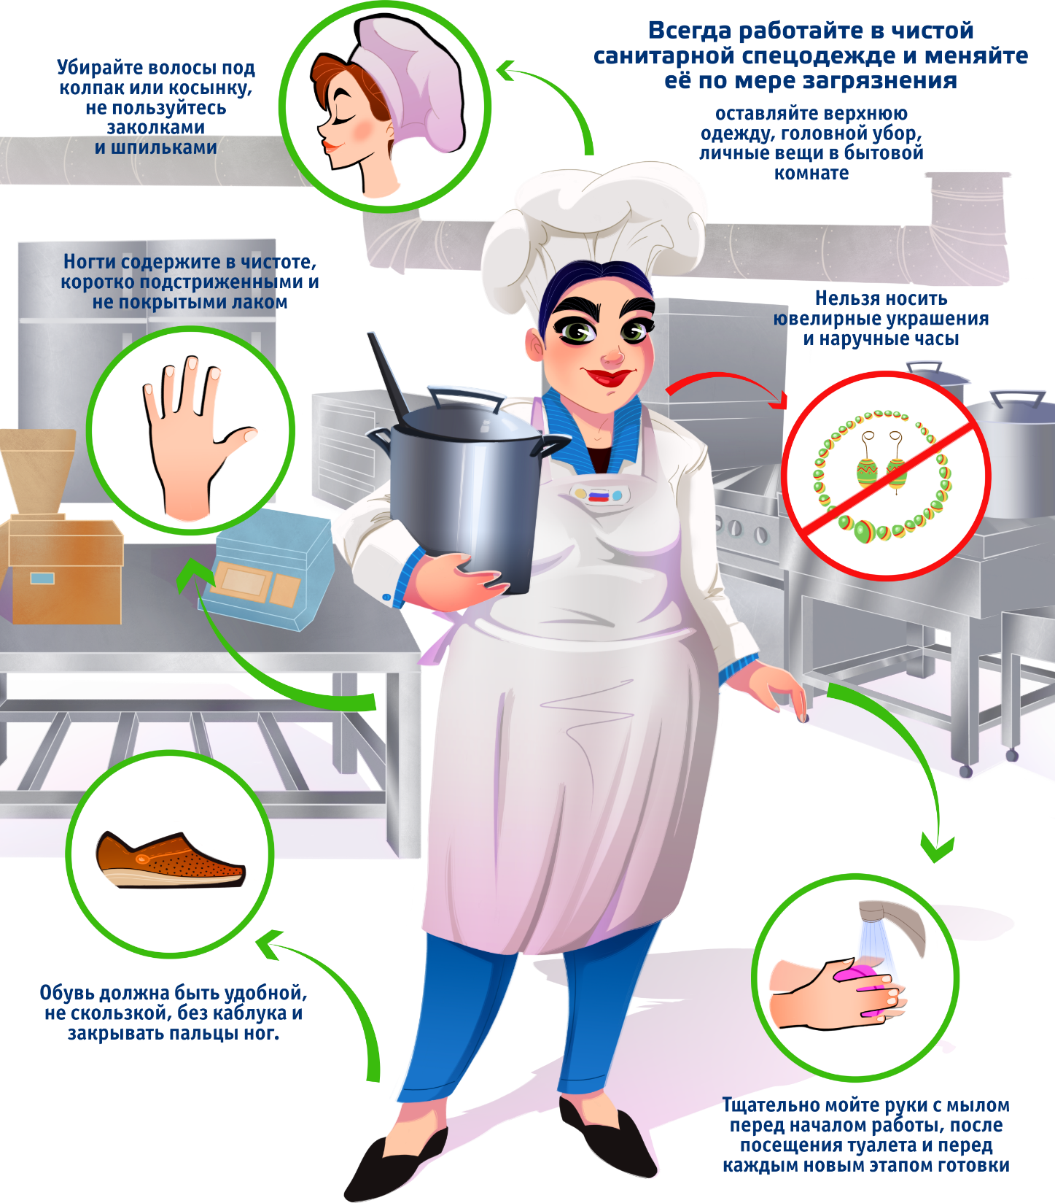
Соблюдение
личной гигиены
персонала пищеблока
.

Slide 28

Ведение документации и наличие обязательного пакета документов на объекте
Ассортиментный перечень изготавливаемой и реализуемой пищевой продукции
Технологические карты
Перспективное сезонное (лето–осень, зима–весна) рациональное, сбалансированное двухнедельное меню
Декларации о соответствии, сертификаты соответствия,
качественные удостоверения
Ежедневная меню-раскладка.
Личные медицинские книжки персонала
Программа производственного контроля
Договор по организации производственного контроля
Договор на проведение работ по десинсекции, дератизации

Slide 29
Наличие журналов по утвержденной форме, своевременное заполнение и ведение строго в соответствии с требуемыми сведениями
Приложение 5 СП №58:
Бракеражный журнал скоропортящейся пищевой продукции и полуфабрикатов
Журнал органолептической оценки качества блюд и кулинарных изделий на объектах общественного питания, обслуживающих и изготавливающих для организованных коллективов
Приложение 7 СП №58:
Журнал "С – витаминизации" (только для объектов с круглосуточным пребыванием)
Приложение 10 СП № ҚР ДСМ-59
Журнал результатов осмотра работников пищеблока
Пункт 107 СП №58:
Журнал учета температуры, влажности в холодильном оборудовании, холодильных камерах и складских помещениях
Приложение 11 СП № ҚР ДСМ-59
Ведомость контроля за выполнением норм пищевой продукции за ___ месяц ________г.
Приложение 11 СП №95:
1. Журнал учета работ по проведению очистки и дезинфекции систем вентиляции и кондиционирования воздуха на объекте

Slide 30
Санитарно-эпидемиологические требования к содержанию ДДУ вместимостью до трех групп
При отсутствии возможности выделения дополнительных площадей допускается:
1) совмещение в одном помещении игровой и спальни из расчета не менее 3,0 м² на 1 ребенка, при этом в спальной зоне устанавливаются трансформируемые (встроенные откидные, выдвижные, выкатные) кровати;
2) организация общей раздевальной, оборудованной индивидуальными шкафчиками для одежды и обуви, скамейками;
3) организация питания в группах без оборудования буфетных-раздаточных или в общей столовой по графику;
4) организация централизованной моечной для столовой посуды и приборов вне группы;
5) в туалетных установить 1 унитаз и 1 раковину на 10 детей;
6) одна туалетная в ДО с расчетным количеством не более 30 детей площадью не менее 8 м²;
7) сокращение набора помещений пищеблока и технологического оборудования, при условии обеспечения безопасности готовой продукции:
приготовление пищи допускается на площадях помещений не менее 21 м² при соблюдении зонирования (раздаточная, для обработки сырой продукции, готовой продукции, для мытья кухонной посуды);
кладовая с выделением зон для хранения овощей и сыпучих продуктов; помещение (отведенное место) для персонала;
для мытья сырой продукции и рук персонала устанавливаются отдельные мойки, для мытья кухонной посуды – одна мойка объемом, достаточным для полного погружения используемой посуды;
в ДО вместимостью до трех групп размещаемых, на первых двух этажах многоквартирного жилого дома с расчетным количеством не более 30 детей приготовление пищи допускается на площадях помещений не менее 12 м² при соблюдении зонирования (раздаточная, для обработки сырой продукции, готовой продукции, для мытья кухонной посуды). При отсутствии кладовых для продуктов питания закуп осуществляется не более чем на неделю;
уменьшение площади помещений для приготовления пищи не более чем на 10%;
8) для хранения запасов белья складские помещения или отведенное место со шкафами;
9) использование для организации прогулок игровых площадок с ограждением на придомовой территории (допускается организация прогулок по графику);
10) устанавливать на прогулочной площадке сборно-разборные навесы, беседки для использования их в жаркое время года, с обеспечением безопасности их конструкции (сборки, установки) для детей.

Slide 31
НПА
Кодекс Республики Казахстан «О ЗДОРОВЬЕ НАРОДА И СИСТЕМЕ ЗДРАВООХРАНЕНИЯ»
Санитарные правила «Санитарно-эпидемиологические требования к дошкольным организациям и домам ребенка», уПриказ Министра здравоохранения Республики Казахстан от 9 июля 2021 года № ҚР ДСМ-59;
Санитарные правила «Санитарно-эпидемиологические требования к объектам общественного питания», утвержденные Приказом и.о. Министра здравоохранения Республики Казахстан от 4 апреля 2023 года № 58;
Санитарные правила «Санитарно-эпидемиологические требования к дезинфекции систем вентиляции и кондиционирования воздуха» Приказ Министра здравоохранения Республики Казахстан от 1 сентября 2021 года № ҚР ДСМ – 95;
Санитарные правила «Санитарно-эпидемиологические требования к осуществлению производственного контроля» Приказ Министра здравоохранения Республики Казахстан от 7 апреля 2023 года № 62;
Санитарные правила «Санитарно-эпидемиологические требования к организации и проведению дезинфекции, дезинсекции и дератизации» Приказ Министра здравоохранения Республики Казахстан от 29 июля 2022 года № ҚР ДСМ-68;
«Об утверждении целевых групп лиц, подлежащих обязательным медицинским осмотрам, а также правил и периодичности их проведения, объема лабораторных и функциональных исследований, медицинских противопоказаний, перечня вредных и (или) опасных производственных факторов, профессий и работ, при выполнении которых проводятся предварительные обязательные медицинские осмотры при поступлении на работу и периодические обязательные медицинские осмотры и правил оказания государственной услуги "Прохождение предварительных обязательных медицинских осмотров» Приказ и.о. Министра здравоохранения Республики Казахстан от 15 октября 2020 года № ҚР ДСМ-131/2020;
«Размеры, источники, виды и Правила предоставления социальной помощи гражданам, которым оказывается социальная помощь», ПостановлениеПравительства Республики Казахстан от 12 марта 2012 года № 320.
Санитарные правила «Санитарно-эпидемиологические требования к транспортным средствам для перевозки пассажиров и грузов», Приказ Министра здравоохранения Республики Казахстан от 11 января 2021 года № ҚР ДСМ-5

Slide 32

Мы в социальных сетях
Адрес: г.Кокшетау, ул. Кенесары, 14а Канцелярия: +7 (7162) 26-55-88
Факс: +7(7162) 26-55-36
e-mail: dsek.akmola@dsm.gov.kz
Социальные сети:
Официальный сайт: Департамент санитарно-эпидемиологического контроля Акмолинской области https://beta.egov.kz/memleket/entities/departament-kkbtu-akmolinsk?lang=ru
Facebook: Ақмола Облысының Сэбд
Instagram: akmola_oblysynyn_sebd

Slide 33
Спасибо за внимание!

